Slide 1
Qt Quick & QML

Slide 2
Qt Quick & QML
Définitions
Structure d'un fichier .qml
Création d'interfaces graphiques avec QtDesigner
  Qt Quick - Basic
  Qt Quick - Controls
  Qt Quick – Layouts
Logique applicative avec du Javascript
Notion de "variable" dans un objet QML

Slide 3

Définitions
QML : Qt Modeling Language
  Langage déclaratif pour la conception d'interfaces utilisateurs
  Syntaxe proche de CSS et JSON
  Multi-plateformes/Multi périphériques
Qt Quick
  Module fournissant l'API QML
  Utilisé, en autre, pour créer le launcher de Blizzard.

Slide 4
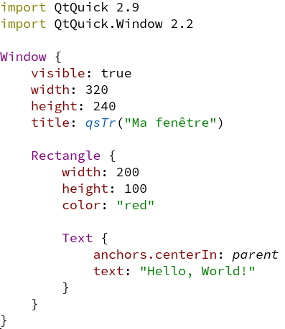
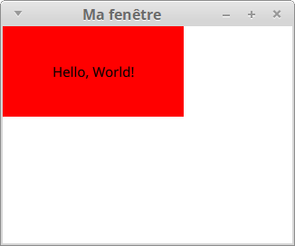
Structure d'un fichier .qml

Slide 5
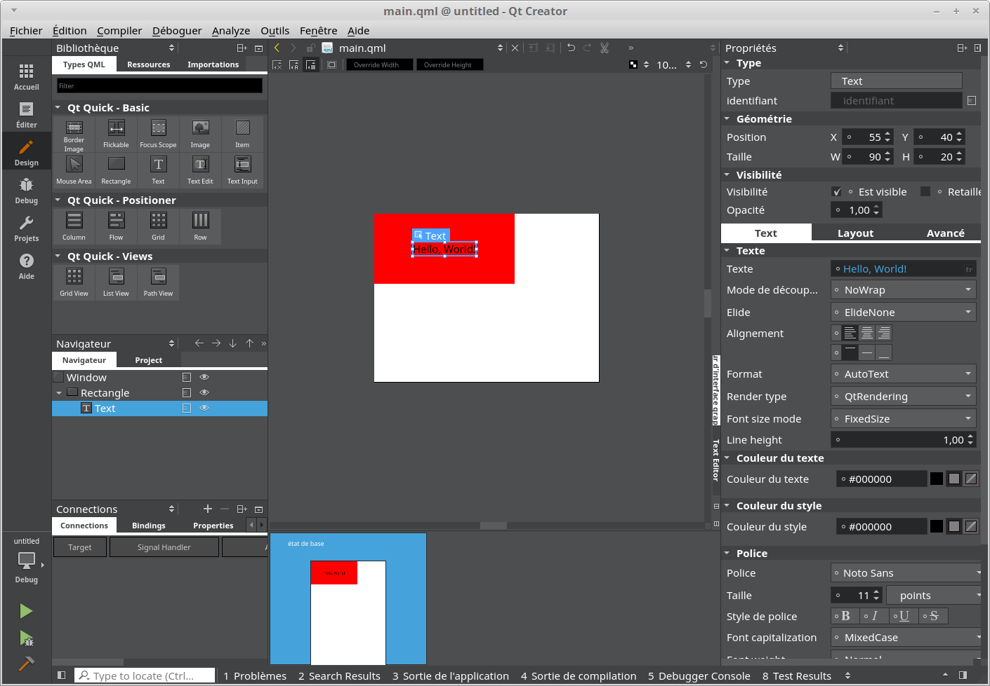
Création d'interfaces graphiques avec QtDesigner
Ajout de ressources
et/ou
de modules
Propriétés:
Propriétés de
l'élément courant
Bibliotheque:
éléments ajoutables
à la zone de travail
Navigateur:
éléments présents
dans la zone
de travail
Canvas:
Zone de travail
Preview

Slide 6
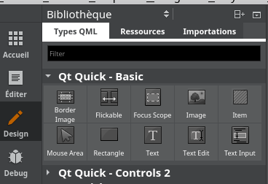
Qt Quick - Basic
Type de base
de QML

Slide 7
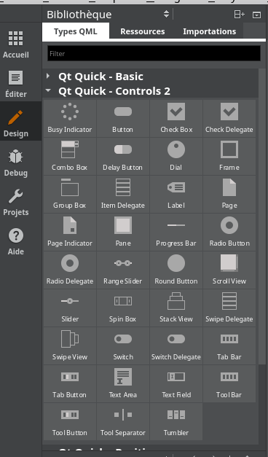
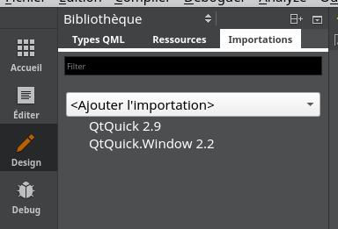
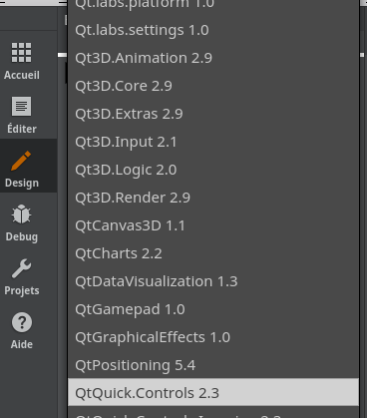
Qt Quick - Controls

Slide 8
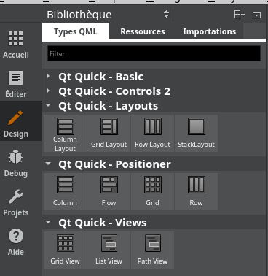
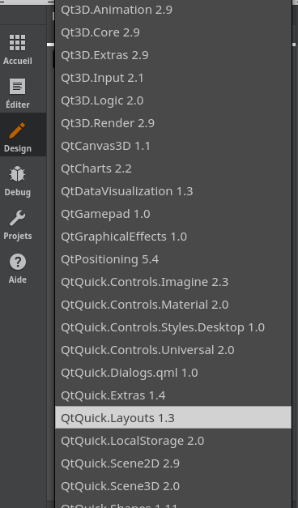
Qt Quick – Layouts

Slide 9
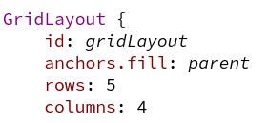
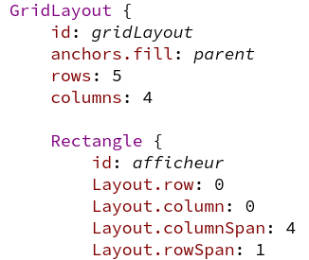
Qt Quick – Layouts
Cas des GridLayout
  Possibilité de définir le nombre de lignes et de colonnes
  Possibilité de placer un élément selon la ligne et la colonne, et d'utiliser la notion de colspan et rowspan

Slide 10
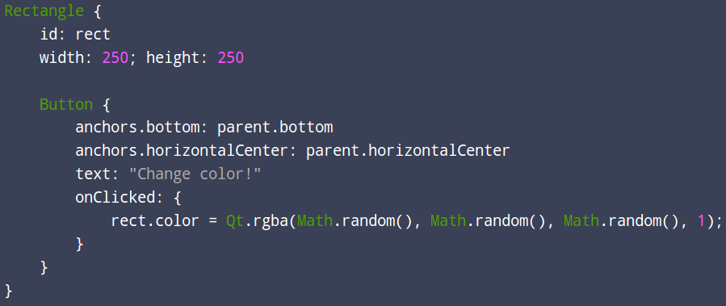
Logique applicative avec du Javascript
Directement dans la définition d'un objet
nom d'instance
de l'objet
Code Javascript
Evenement

Slide 11
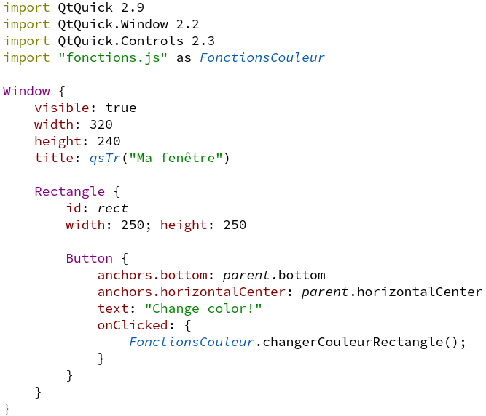
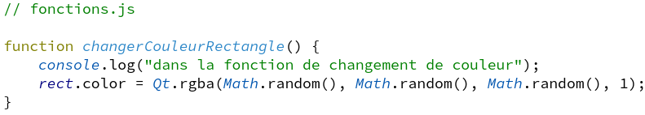
Logique applicative avec du Javascript
Depuis un fichier .js
Commence impérativement
par une Majuscule

Slide 12
Logique applicative avec du Javascript
Toutes les variables doivent être déclarées précédées du mot clef "var".
  Exemple : var cpt;

Slide 13
Notion de "variable" dans un objet QML
Il arrive que des objets soient composés d'autres objets.
Si l'on souhaite modifier une propriété d'un de ses "sous-objets", il faut déclarer une variable contenant la valeur de la propriété au niveau de l'objet conteneur.

Slide 14
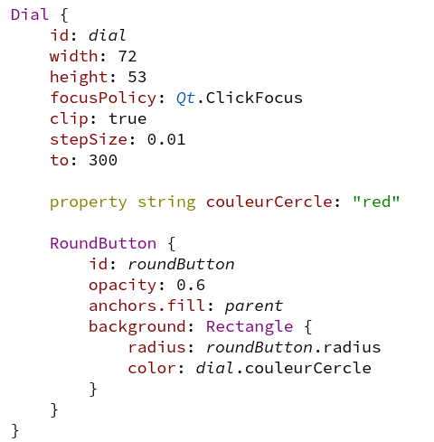
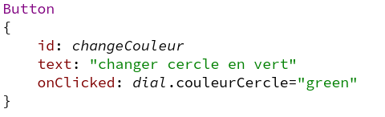
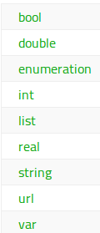
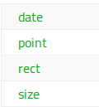
Notion de "variable" dans un objet QML
Exemple
property type nom : valeur

Slide 15
Références
http://doc.qt.io/qt-5/qmlapplications.html
http://doc.qt.io/qt-5/qmlreference.html

